Slide 1
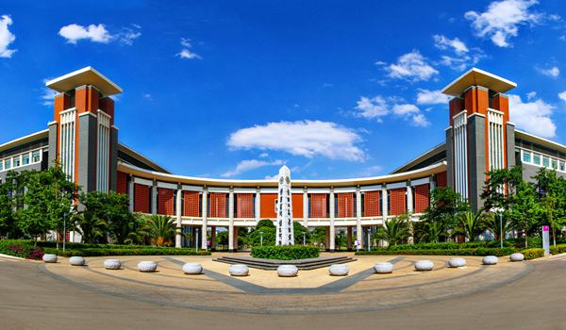

面向数学问题求解的交互式智能
问答模型研究及应用
专业：计算机技术 导师：甘健侯 教授
梁巨锟
2026年10月29日
Notes:
尊敬的各位老师，同学，大家好！
我是来自计算机技术专业的梁巨锟，今天我将汇报大论文的开题，题目是《面向数学问题求解的交互式智能问答模型研究及应用》。

Slide 2

一、研究背景与关键问题
第 页
大语言模型为数学问题求解与交互式教学提供了新的技术途径。
面向数学教育，小参数模型需要具备可靠的推理能力、有效的教学引导能力，并便于部署与复用。
数学推理
  复杂推理可靠性不足
  小模型易出现计算错误与多步推理误差累积
  关键挑战：兼顾工具探索与训练稳定
教学引导
  多轮教学反馈不足
  通用模型倾向直接给出答案，难以评价每轮提示的作用
  关键挑战：为具体教学行为提供细粒度反馈
研究目标：增强小参数模型的数学推理与教学引导能力，支持模型开放与应用。
Notes:
当前数学推理任务中小模型的推理能力不足主要来自两个方面：
一是模型自身的局限。小模型推理链条短，复杂计算中容易累计误差，CoT、ToT、ReAct 作用有限。
二是数学任务本身的复杂性。多步推理任务结构复杂往往涉及符号运算、方程转化与几何推导，小模型难以独立解决。
因此，本研究的目标是提升小模型在数学推理中的稳定性与可靠性。
为解决这些问题，提出三条核心路径：问题分解：把复杂题拆成更容易处理的子步骤，减少推理链断裂。外部工具辅助：使用 Python 沙盒执行关键计算，减少因为贪婪解码的错误。
推理优化：通过强化学习提升工具调用与多步推理的连贯性。
总体而言，本研究以“问题分解 + 工具增强”为核心路线，结合强化学习，让小模型具备更强的推理能力。

Slide 3
二、研究内容与总体技术路线
第 页
Notes:
本研究围绕三个相互衔接的任务展开。首先，通过渐进式工具调用调度强化学习，增强小参数模型的数学推理能力；其次，以该模型为基础，引入学生认知增益反馈，开展数学教学能力二次训练；最后，整理模型与配套资源，构建统一推理接口和交互式应用原型，支持研究成果的开放与复用。下面重点介绍两项算法工作。

Slide 4
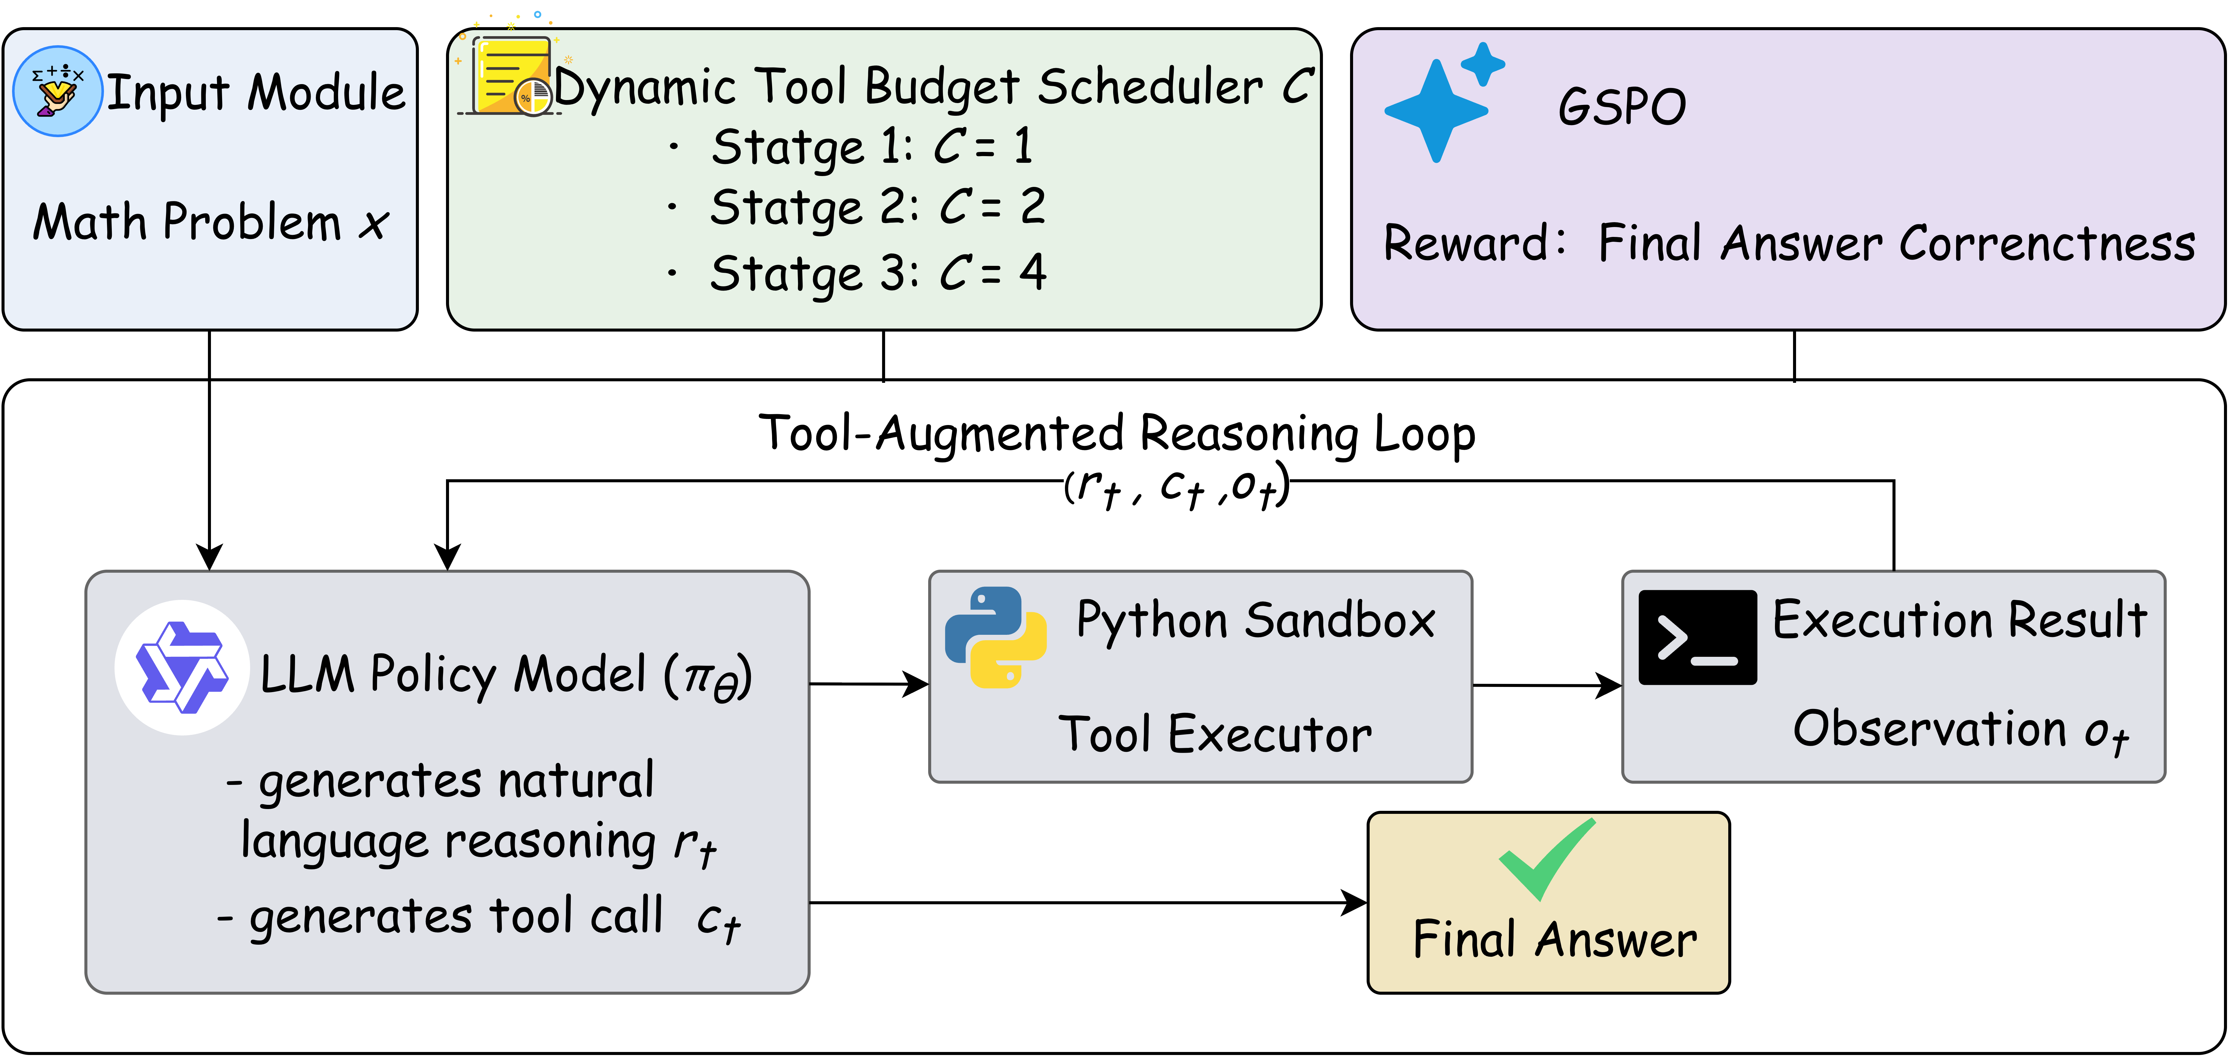
三、PTCS-RL 方法设计
第 页
渐进式调度兼顾低预算的训练稳定性与高预算的多步工具探索能力
Notes:
这一页展示的是推理模型的运行流程。第一步，我们先把数学题按苏格拉底式拆解成多个小步骤，让模型知道应该按什么逻辑去推理。第二步，模型根据这些小步骤生成推理指令，并调用 Python 工具完成关键计算；最后对比最终结果获得奖励信号，使用GRPO优化工具调用与推理策略，让模型的推理链条更连贯、结果更准确。

Slide 5
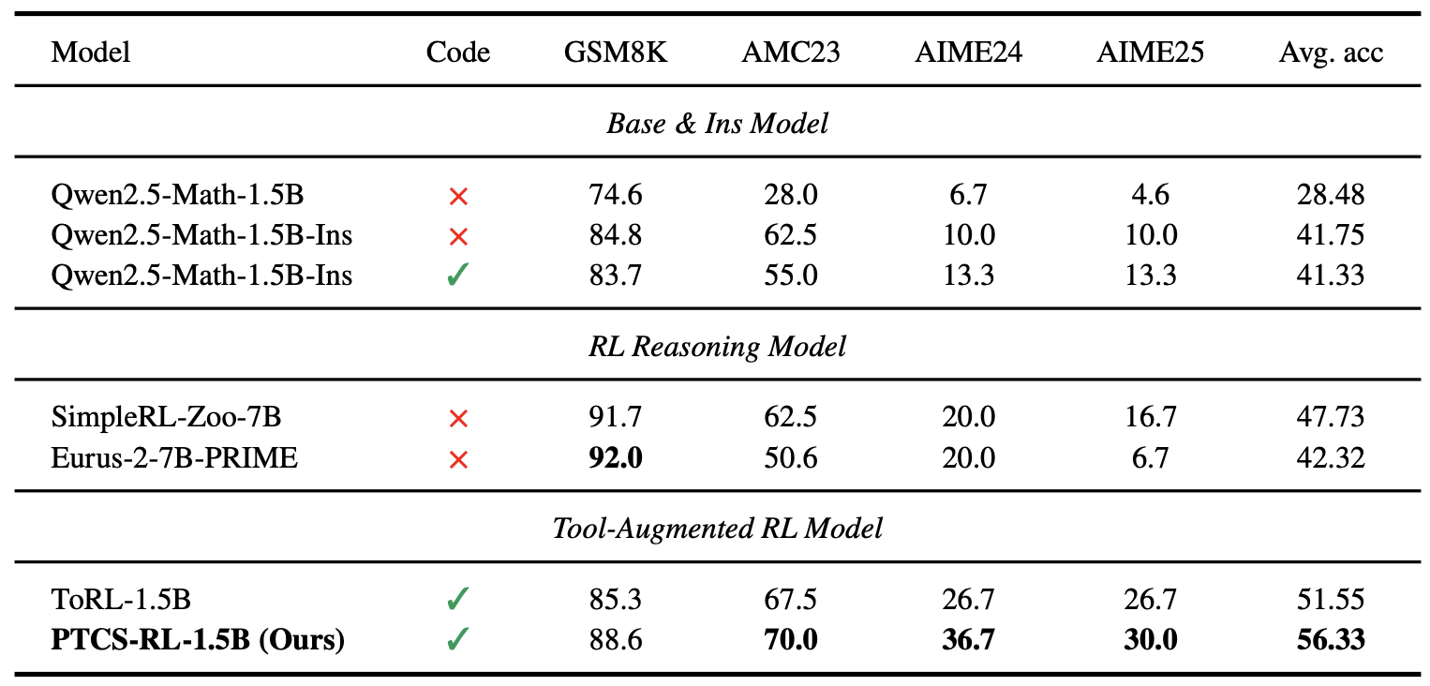
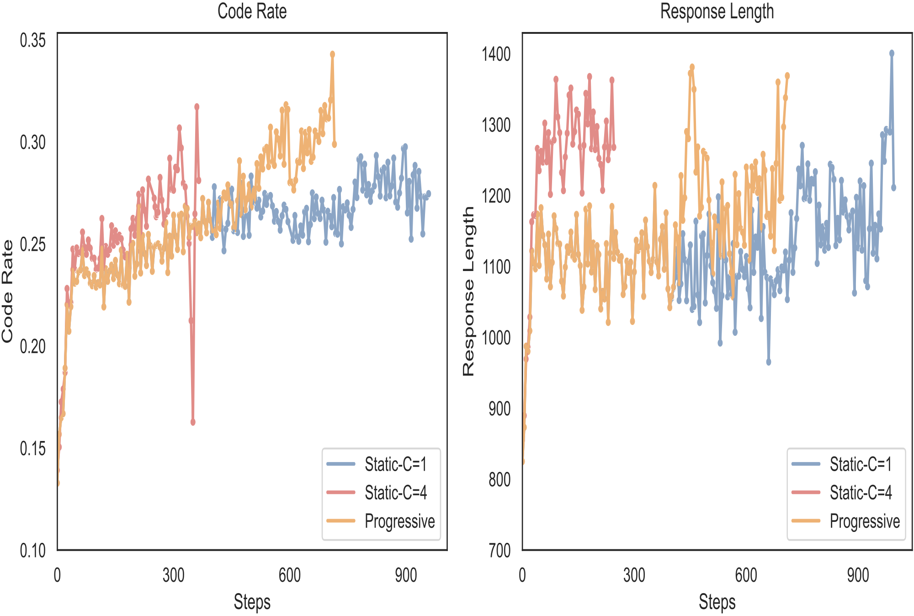
三、PTCS-RL 实验结果
第 页
四项基准平均准确率较 ToRL 提高 4.78 个百分点，AIME24 提高 10.0 个百分点。
Notes:
这一页展示的是推理模型的运行流程。第一步，我们先把数学题按苏格拉底式拆解成多个小步骤，让模型知道应该按什么逻辑去推理。第二步，模型根据这些小步骤生成推理指令，并调用 Python 工具完成关键计算；最后对比最终结果获得奖励信号，使用GRPO优化工具调用与推理策略，让模型的推理链条更连贯、结果更准确。

Slide 6
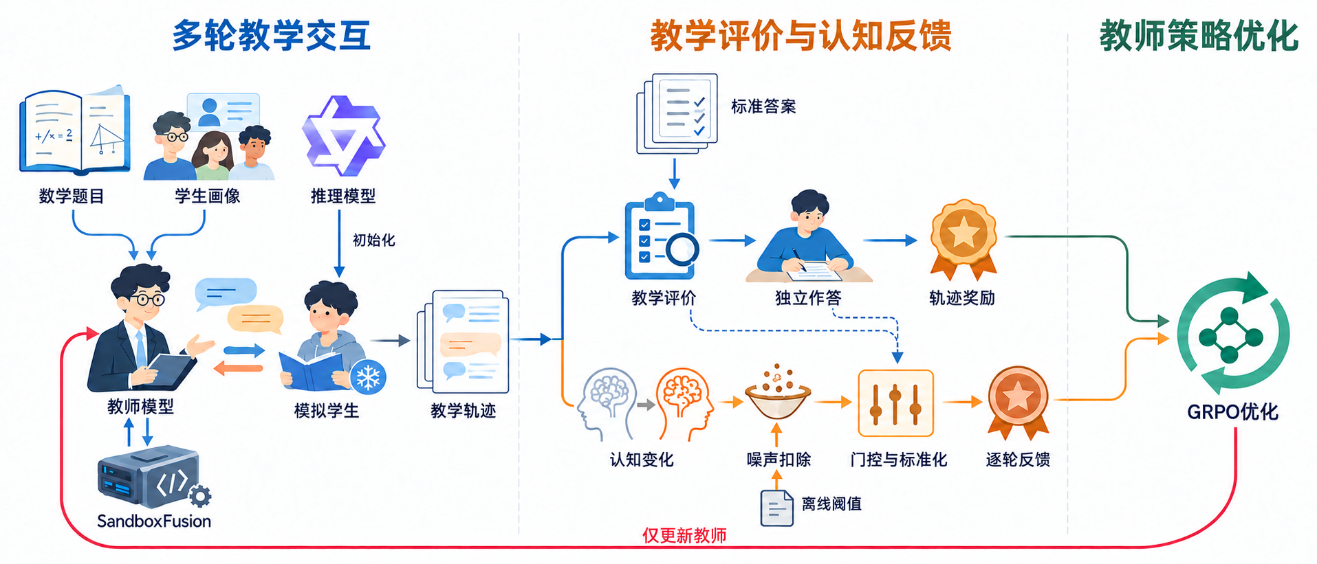
三、基于学生认知增益反馈的数学教学能力增强
第 页
Notes:
这一页展示的是推理模型的运行流程。第一步，我们先把数学题按苏格拉底式拆解成多个小步骤，让模型知道应该按什么逻辑去推理。第二步，模型根据这些小步骤生成推理指令，并调用 Python 工具完成关键计算；最后对比最终结果获得奖励信号，使用GRPO优化工具调用与推理策略，让模型的推理链条更连贯、结果更准确。

Slide 7

四、已取得成果
第 页
面向小参数大语言模型的数学问题求解方法及其应用
发明专利：受理中 意见以反修完
Progressive Tool Call Scheduling Reinforcement Learning for Mathematical Reasoning
Expert Systems With Applications 再审
Notes:
前期我主要完成了两类工作：一是模型训练准备，包括用 Unsloth 做量化微调、在 VERL 上跑通 GRPO/GSPO，并搭建 Python 工具链和数学评测体系。二是核心方法实验，完成 ToRL 复现，并独立验证了问题分解对小模型推理效果的提升。表格展示了分解后模型在多个数据集上的明显增益。

Slide 8
六、后续计划
第 页
2026年10月 - 2025年12月
2026年12月 - 2027年3月
第四章
工作安排
1.完成实验
2.完成第四章论文撰写
1.完成大论文
2.根据外审意见进行修改
1.完成系统开发以及模型开源
2.完成第五章论文撰写
1.答辩
2.毕业
第五章
工作安排
2026年11月 - 2026年12月
2027年4月 - 2027年6月
Notes:
我的研究计划分为四个阶段：第一阶段从 2025 年 8 月到 12 月，主要阅读数学推理和苏格拉底式教学相关文献，完成理论基础储备。第二阶段从 2025 年 12 月到 2026 年 4 月，将设计基于问题分解与工具增强的数学推理模型，并完成一篇论文和一项国家发明专利的申请。第三阶段从 2026 年 4 月到 10 月，重点构建基于强化学习的数学求解问答模型，并验证其在公共数据集上的有效性。最后在 2026 年 10 月到 2027 年 6 月，将完成模型生态构建，撰写毕业论文并准备答辩。

Slide 9


汇报完毕
敬请批评指正
Notes:
以上是我的汇报内容。敬请各位老师批评指正！

